Slide 1
Julio de 2024
Diapositivas clave sobre epidemiología

Slide 2
Estimaciones mundiales sobre adultos y niños  2023
Personas que viven con el VIH 39,9 millones [33,1 millones–45,7 millones]
Nuevas infecciones por el VIH 1,3 millones 1,0 millones–1,7 millones]
Muertes relacionadas con el sida 630 000 [500 000–820 000]

Slide 3
Alrededor de 3 600 nuevas infecciones por el VIH al día (entre adultos y niños)  2023
Alrededor del50 % se producen en el África subsahariana
Aproximadamente 320 infecciones se producen entre niños menores de 15 años
En torno a 3 200 infecciones se producen entre personas adultas de 15 años o más, de las cuales:
  ─ casi el 44 % son mujeres
  ─ alrededor del 30 % son jóvenes (15-24)
  ─ alrededor del 17 % son mujeres jóvenes (15-24 años)

Slide 4
Estimaciones mundiales sobre niños (<15 años)  2023
Niños que viven con el VIH 1,4 millones [1,1 millones–1,7 millones]
Nuevas infecciones por el VIH 120 000 [83 000-170 000]
Muertes relacionadas con el sida 76 000 [53 000–110 000]

Slide 5
Estadísticas y características regionales del VIH y el sida  2023
Adultos y niños que viven con el VIH
Adultos y niños que han contraído la infección por el VIH
Muertes de adultos y niños
a causa del sida
África oriental y meridional
20,8 millones
[19,2 millones–23,0 millones]
450 000
[360 000–580 000]
260 000
[210 000–330 000]
África occidental y central
5,1 millones
[4,5 millones–5,9 millones]
190 000
[130 000–280 000]
130 000
[100 000–170 000]
Oriente Medio y África septentrional
210 000
[170 000–280 000]
23 000
[16 000–35 000]
6200
[4 100–9 400]
Asia y el Pacífico
6,7 millones
[6,1 millones–7,5 millones]
300 000
[270 000–370 000]
150 000
[110 000–200 000]
América Latina
2,3 millones
[2,1 millones–2,6 millones]
120 000
[97 000–150 000]
30 000
[27 000–42 000]
El Caribe
340 000
[280 000–390 000]
15 000
[9 900–21 000]
5100
[3 500– 7 400]
Europa oriental y Asia central
2,1 millones
[1,9 millones–2,3 millones]
140 000
[120 000-160 000]
44 000
[35 000–54 000]
Europa occidental y central y
América del Norte
2,3 millones
[2,0 millones-2,7 millones]
56 000
[45 000–67 000]
13 000
[9 400–17 000]
EN TODO EL MUNDO
39,9 millones
[36,1 millones – 44,6 millones]
1,3 millones
[1,0 millones-1,7 millones]
630 000
[500 000–820 000]
Los intervalos que se incluyen junto a las cifras estimadas en esta tabla establecen los límites dentro de los cuales se encuentran los números reales, de acuerdo con los datos más fiables disponibles.

Slide 6
Número de nuevas infecciones por el VIH, objetivo 2025, 1990-2023 y global
Fuente: Estimaciones epidemiológicas de ONUSIDA, 2024

Slide 7
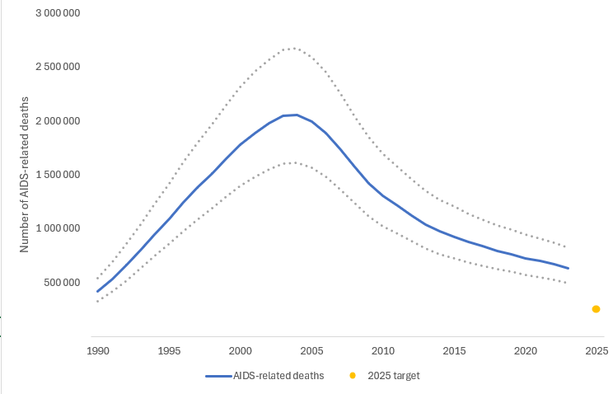
Número de muertes relacionadas con el sida, objetivo 2025, 1990-2023 y global
Fuente: Estimaciones epidemiológicas de ONUSIDA, 2024

Slide 8
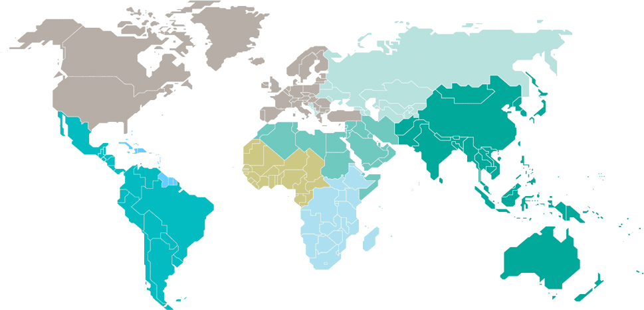
Número estimado de adultos y niños que viven con el VIH  2023
Europa oriental
y Asia central
2,1 millones
[1,9 millones–2,3 millones]
Europa occidental y central y América del Norte
2,3 millones
[2,0 millones-2,7 millones]
El Caribe
340 000
[280 000–390 000]
Oriente Medio y África septentrional
210 000
[170 000–280 000]
África occidental y central
5,1 millones
[4,5 millones-5,9 millones]
Asia y el Pacífico
6,7 millones
[6,0 millones-7,5 millones]
América Latina
2,3 millones
[2,0 millones-2,5 millones]
África oriental y meridional
20,8 millones
[19,2 millones-23,0 millones]
Total: 39,9 millones [36,1 millones-44,6 millones]

Slide 9
Número estimado de adultos y niños que han contraído la infección por el VIH  2023
Europa oriental
y Asia central
140 000
[120 000–160 000]
Europa occidental y central y América del Norte
56 000
[45 000–67 000]
El Caribe
15 000
[99 000–21 000]
Oriente Medio y África septentrional
23 000
[16 000–35 000]
África occidental y central
190 000
[130 000–280 000]
Asia y el Pacífico
300 000
[220 000–370 000]
América Latina
120 000
[97 000–150 000]
África oriental y meridional
450 000
[360 000–580 000]
Total: 1,3 millones [1,0 millones-1,7 millones]

Slide 10
Número estimado de muertes de adultos y niños a causa del sida  2023
Europa oriental
y Asia central
44 000
[35 000–54 000]
Europa occidental y central y América del Norte
13 000
[9 400–17 000]
El Caribe
5 100
[3 500–7 400]
Oriente Medio y África septentrional
6200
[4 100–9 400]
África occidental y central
130 000
[100 000–170 000]
Asia y el Pacífico
150 000
[110 000–200 000]
América Latina
30 000
[27 000–42 000]
África oriental y meridional
260 000
[210 000–330 000]
Total: 630 000 [500 000–820 000]

Slide 11
Número estimado de niños (<15 años) que viven con el VIH  2023
Europa oriental
y Asia central
14 000
[12 000–16 000]
Europa occidental y central y América del Norte
…*
El Caribe
11 000
[8 200–13 000]
Oriente Medio y África septentrional
11 000
[8 100–14 000]
África occidental y central
380 000
[300 000–450 000]
Asia y el Pacífico
120 000
[100 000–140 000]
América Latina
30 000
[25 000–34 000]
África oriental y meridional
800 000
[650 000 - 1,0 millón]
*No se publican estimaciones sobre niños debido a que son cantidades muy reducidas.
Total: 1,4 millones [1,1 millones-1,7 millones]

Slide 12
Número estimado de niños (<15 años) que han contraído la infección por el VIH  2023
Europa oriental
y Asia central
1 300
[1 100–1 700]
Europa occidental y central y América del Norte
…*
El Caribe
1 300
[900 – 1 900]
Oriente Medio y África septentrional
1 900
[1 300–2 800]
África occidental y central
48 000
[36 000–63 000]
Asia y el Pacífico
10 000
[7 600–14 000]
América Latina
3 900
[3 000–4 700]
África oriental y meridional
50 000
[34 000–79 000]
*No se publican estimaciones sobre niños debido a que son cantidades muy reducidas.
Total: 120 000 [83 000–170 000]

Slide 13
Número estimado de muertes de niños (<15 años) a causa del sida  2023
Europa oriental
y Asia central
670
[550 – 870]
Europa occidental y central y América del Norte
…*
El Caribe
850
[510 – 1 300]
Oriente Medio y África septentrional
1 100
[770–1 700]
África occidental y central
33 000
[24 000–43 000]
Asia y el Pacífico
6 100
[4 500–8 700]
América Latina
2 700
[2 100–3 300]
África oriental y meridional
32 000
[20 000–47 000]
*No se publican estimaciones sobre niños debido a que son cantidades muy reducidas.
Total: 76 000 [53 000–110 000]

